Slide 1

Módulo 3:
Desenvolver soluções de processamento de linguagem natural
AI-102: Criação e Implementação de uma Solução de IA do Azure

Slide 2
Criar uma solução de respostas ás perguntas

Slide 3

Roteiro de Aprendizagem
1
Descrever as funcionalidades de respostas às perguntas da Linguagem de IA do Azure.
2
Descrever as diferenças entre a resposta às perguntas e o entendimento da reconhecimento de linguagem.
3
Crie uma base de dados de conhecimento.
4
Implementar uma conversa com várias rodadas.

Slide 4
Roteiro de Aprendizagem
5
Testar e publicar uma base de dados de conhecimento.
6
Consumir uma base de dados de conhecimento publicada.
7
Implementar o aprendizado ativo.

Slide 5
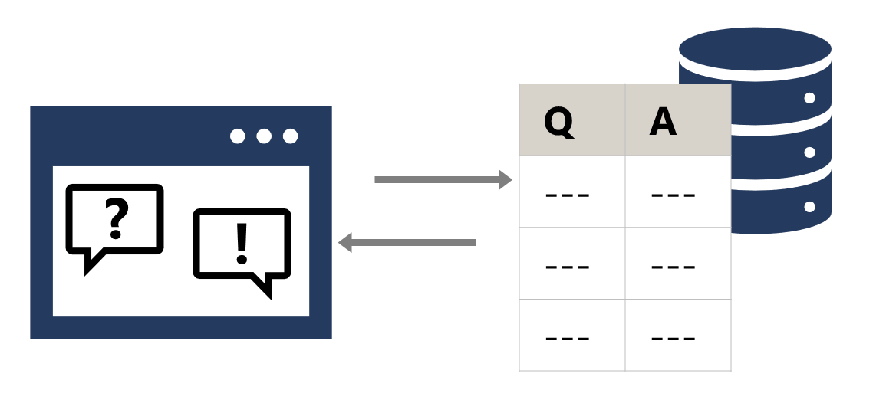
Introdução a respostas ás perguntas
Base de dados de conhecimento de pares de perguntas e respostas com reconhecimento de linguagem natural

Slide 6
Introdução a respostas ás perguntas
Publicado como um ponto de extremidade REST para aplicativos a serem consumidos

Slide 7
Introdução a respostas ás perguntas
Disponível por meio de SDKs específicos de linguagem

Slide 8
Respostas ás perguntas vs Reconhecimento de linguagem
Respostas ás perguntas | Reconhecimento vocal
O usuário envia uma pergunta, esperando uma resposta | O usuário envia um enunciado, esperando uma resposta ou uma ação apropriada
O serviço usa o reconhecimento de linguagem natural para fazer a correspondência de a uma pergunta com uma resposta na base de dados de conhecimento | O serviço usa o reconhecimento de linguagem natural para interpretar o enunciado, correspondê-lo a uma intenção e identificar as entidades

Slide 9
Respostas ás perguntas vs Reconhecimento de linguagem
Respostas ás perguntas | Reconhecimento vocal
A resposta é uma resposta estática a uma pergunta conhecida | A resposta indica a intenção mais provável e entidades referenciadas
O aplicativo cliente apresenta a resposta para o usuário | O aplicativo cliente é responsável por executar a ação apropriada com base na intenção detectada

Slide 10
Criação de uma base de dados de conhecimento
Usar o portal do Language Studio
Crie um recurso de Linguagem de IA do Azure em sua assinatura do Azure
No Estúdio de Linguagem, selecione seu recurso de Linguagem de IA do Azure e crie um projeto de Resposta às perguntas personalizado.

Slide 11
Criação de uma base de dados de conhecimento
Preencha a base de dados de conhecimento:
Importar da página da Web de perguntas frequentes existente
Carregar arquivos de documento
Adicionar pares "bate-papo" predefinidos
Criar a base de dados de conhecimento e editar pares de perguntas e respostas

Slide 12
Conversa com várias rodadas
Adicionar prompts de acompanhamento para definir trocas de várias rodadas
Pode fazer referência a pares de perguntas e respostas existentes
Pode ser restrito apenas a respostas de acompanhamento

Slide 13
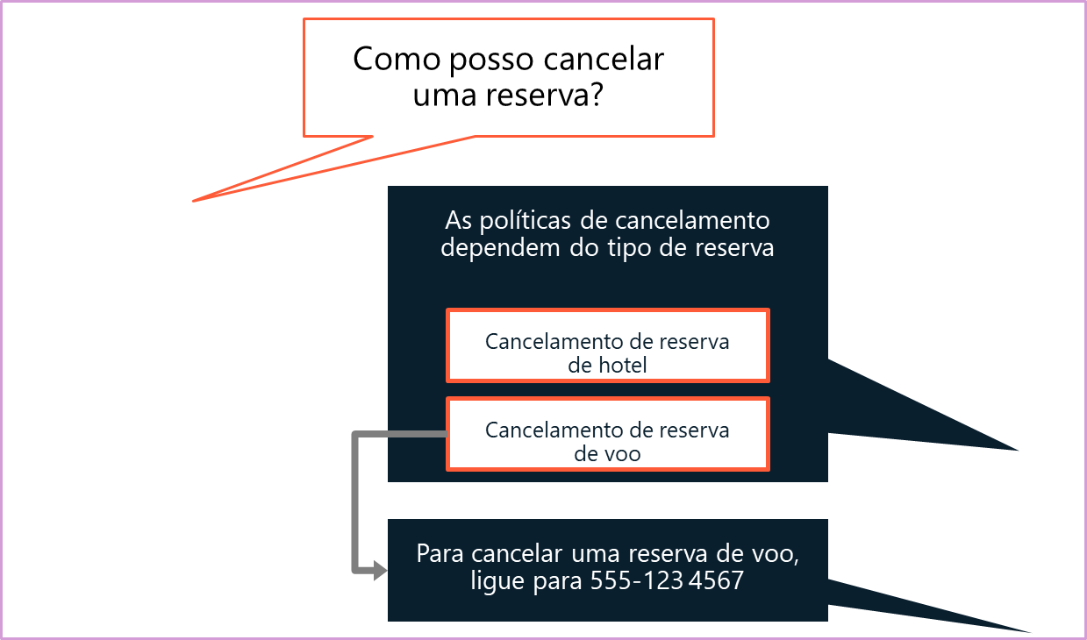
Conversa com várias rodadas

Slide 14
Testar e publicar uma base de dados de conhecimento
Testar interativamente no Language Studio
Inspecionar os resultados para ver as pontuações de confiança
Adicione frases alternativas para melhorar as pontuações conforme necessário

Slide 15
Testar e publicar uma base de dados de conhecimento
Publicar a base de dados de conhecimento treinada
Cria um ponto de extremidade baseado em HTTP REST para aplicativos cliente consumirem
A base de dados de conhecimento publicada pode ser usada com SDKs em seu aplicativo

Slide 16
Criação de aplicativos cliente
Interface REST ou SDKs
Enviar perguntas para o ponto de extremidade

Slide 17
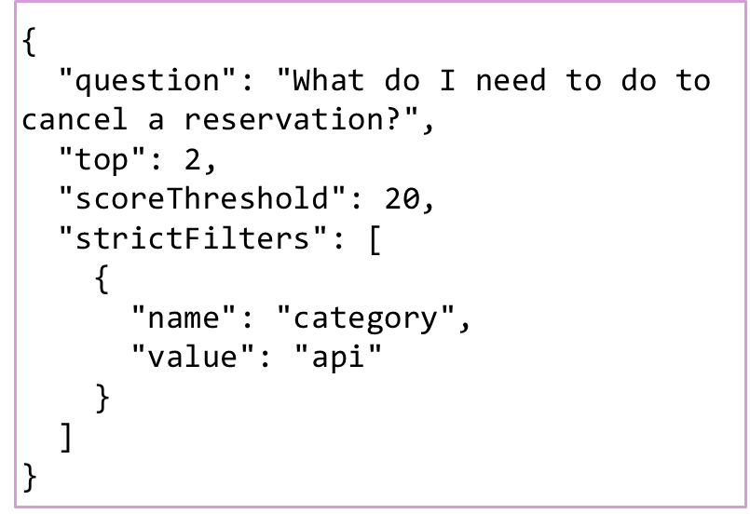
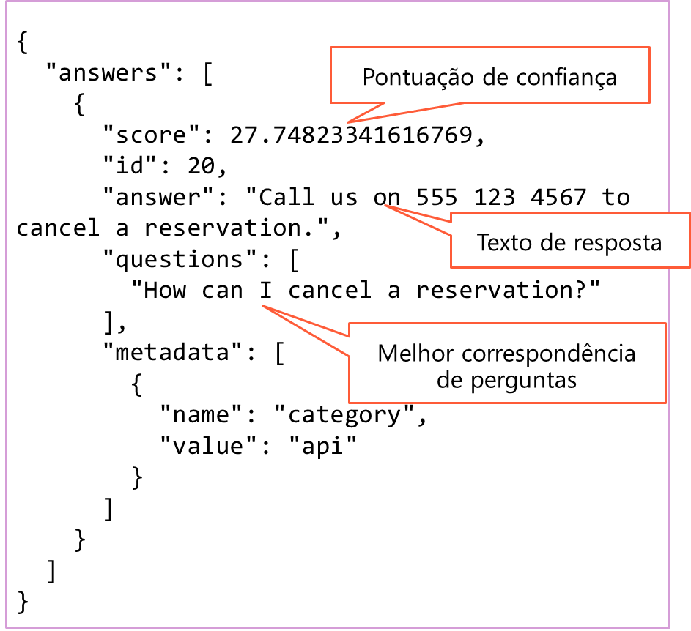
Criação de aplicativos cliente

Slide 18
Aprimorar o desempenho de respostas ás perguntas
Habilitar o Aprendizado ativo para sugerir alternativas quando várias perguntas tiverem pontuações semelhantes para a entrada de usuário

Slide 19
Aprimorar o desempenho de respostas ás perguntas
Implícito: o serviço identifica possíveis frases alternativas para perguntas e apresenta sugestões no Language Studio. Revisar periodicamente e aceitar/rejeitar as sugestões.

Slide 20
Aprimorar o desempenho de respostas ás perguntas
Explícito: o serviço retorna várias correspondências de perguntas possíveis para o usuário e o usuário identifica a correta. Em seguida, o aplicativo cliente usa a API para enviar itens de feedback, identificando a resposta correta.

Slide 21
Aprimorar o desempenho de respostas ás perguntas
Criar sinônimos para termos com o mesmo significado
Adicione sinônimos à base de dados de conhecimento por meio da interface da API ou do Language Studio.

Slide 22
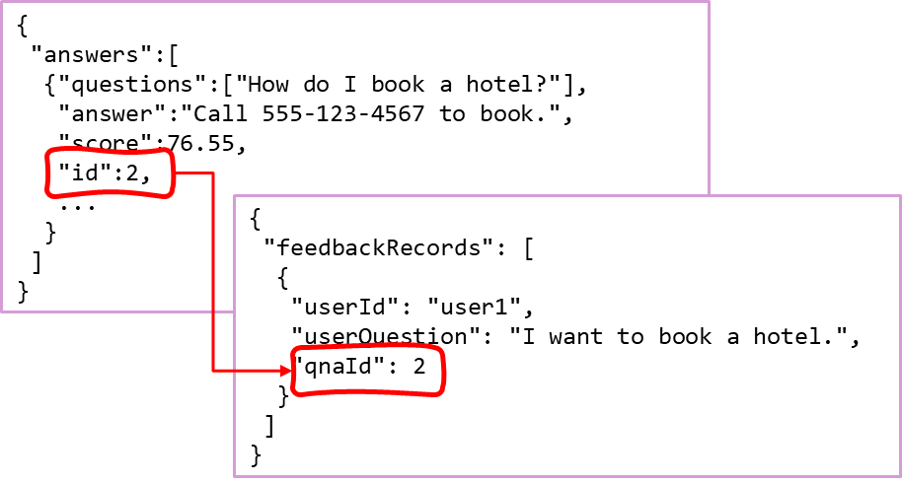
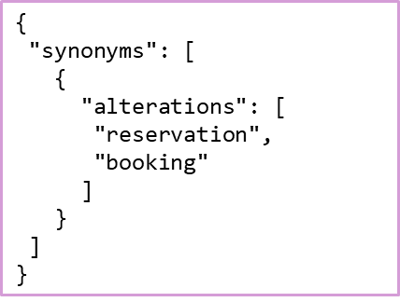
Aprimorar o desempenho de respostas ás perguntas

Slide 23
Final do Tópico
Notes:
Exemplo de slide de transição para uma parte prática

